Slide 1
Departamento de Ciência da Computação
Programação Orientada a Objetos
Profº Rodrigo Bonifácio
Radar
Aluno: | Danilo Alves
Turma: | A

Slide 2

Visão Geral
Pirâmide
Complexidade do Sistema

Slide 3
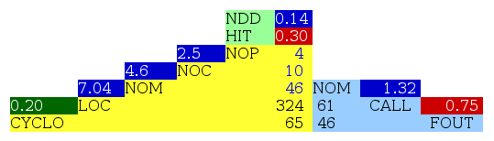
Pirâmide

Slide 4
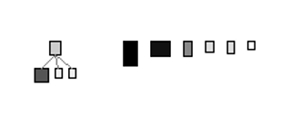
Complexidade do Sistema

